Slide 1







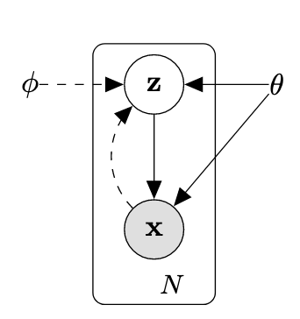
整张图像 x 在你学习的生成模型中出现的可能性
图像x生成的概率根据所有的z生成x的概率的积分 遍历所有可能的z=[灰色，坐着],[灰色，站着]...看看这些z哪些有概率能生成当前的图像x，求所有能生成的概率的积分
我们认为对潜变量z的先验假设(在我不知道z的时候先猜一个z出来) 通常是标准的正态分布
图像x和潜变量z的联合发生概率，描述同时出现x和z这对组合的可能性
给定潜变量 z，生成图像 x 的概率 * 这个潜变量本身出现的概率
给定图像 x，在当前生成模型下，某个潜在变量 z 是“解释”这张图像的可能性的大小。
给定这张猫的图片 x，如果要生成这张图的潜在特征是 z =[灰色, 坐着] 的概率有多大
生成过程分为两步
1. 先从先验分布p(z)中随机采样一个z
2.通过条件分布p(x|z)生成图像x 真正控制生成过程的参数是未知的，
每个样本背后的潜变量 z^{(i)} 也是看不见的。我们只能看到结果 x，这正是我们需要解决的 推断问题。
给定了潜在变量z，x是对应潜在变量z的表示的可能性大小 对于生成猫，假设z是毛色=灰色，姿势=坐着p(x|z)代表x这张图像是不是灰色坐着的猫
实线Dncoder部分 z根据生成分布p(x|z)生成图像x
在模型的训练过程，我如果想根据p(z|x)（根据真实图像x取推断潜在变量z）是很困难的 所以想到构建一个神经网络，用更简单的q(z|x)去拟合p(z|x)取简化问题 我们使用KL散度来量化q(z|x)和p(z|x)是否靠近 KL散度：横梁两个概率分布之间的差异，KL=0代表完全匹配，差别越大KL越大
虚线Encoder部分 x根据模型训练的变分分布q(z|x)生成分布x
第一项代表我们通过神经网络由图x恢复到z和真实的z之间的概率差距，越小越接近 第二项代表我们从z恢复出x等于真实的x的概率，越大越接近
损失函数
最大化整个数据集在生成模型下出现的概率 由于样本独立同分布，可以把整体的log拆成对每个log之和 总体概率=样本概率值积 去log乘积变为加和
单个样本出现的概率=变分（神经网络）由x恢复到z和贝叶斯反推x恢复到z的KL散度+ELBO下界 用神经网络猜测真实后验

Slide 2
AttackVLM

Slide 3
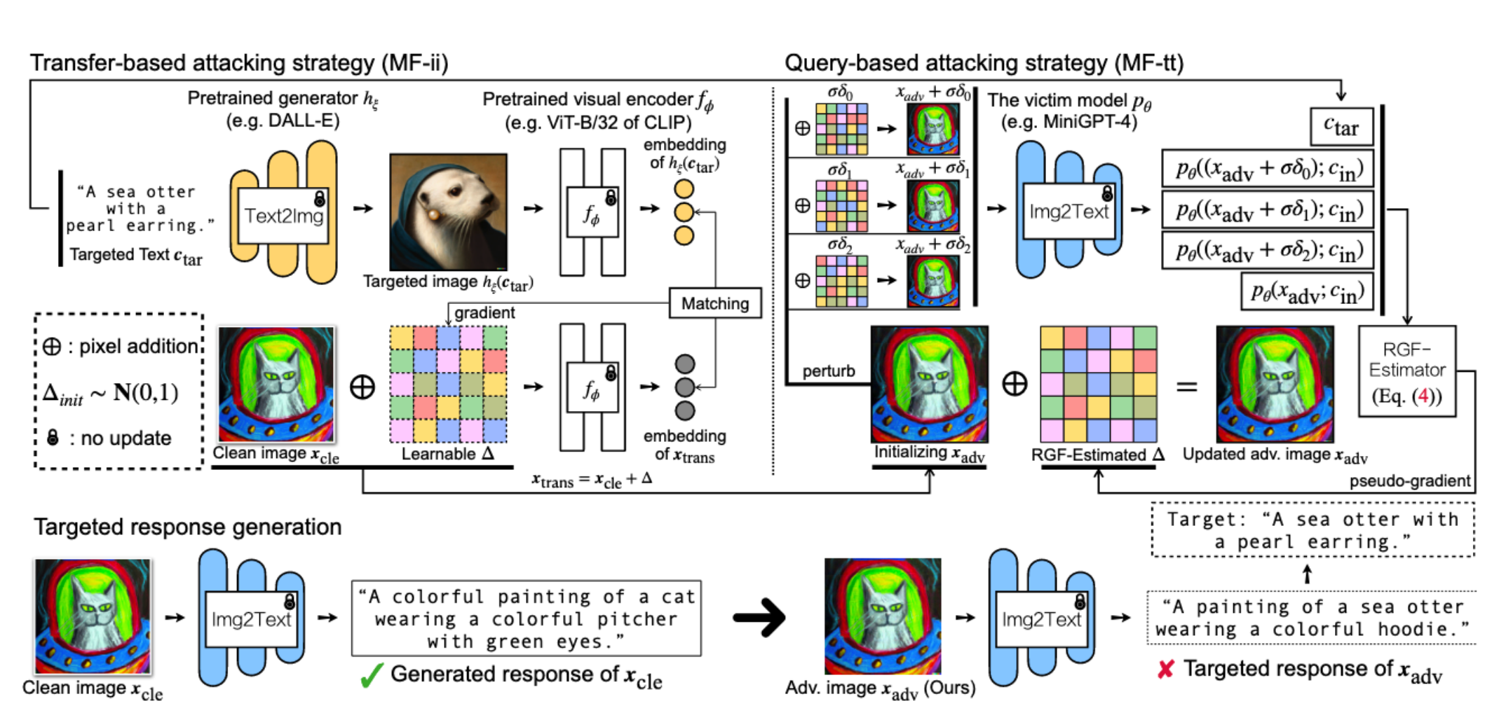



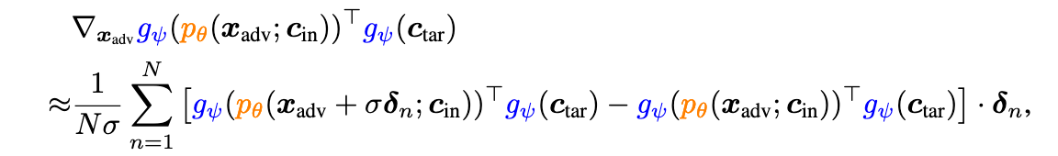
使用T2I根据文本生成锚点图像
根据黑盒模型输出的文本更新图像
通过RGF更新
使用PGD优化
干净待攻击图像
通过CLIP等模型实现目标攻击 将干净待攻击图像朝锚点图像更新
带扰动的图像
干净图像的正常输出
扰动图像错误输出
MF-it
MF-ii
MF-tt
第一种 第一步 图像左侧 让锚点文本和扰动图像特征内积最大化
第二种 第一步 图像左侧 让锚点文本生成的图像和扰动图像内积最大化
第二步 图像右侧 让输入VLM的由第一步生成的扰动图像和文本生成的LLM和锚点文本的特征内积最大化
MF-tt的优化策略 计算添加图像扰动前后的图像特征和目标文本的特征的相似度的差值来作为梯度来更新图像扰动

Slide 4
Co-Attack

Slide 5



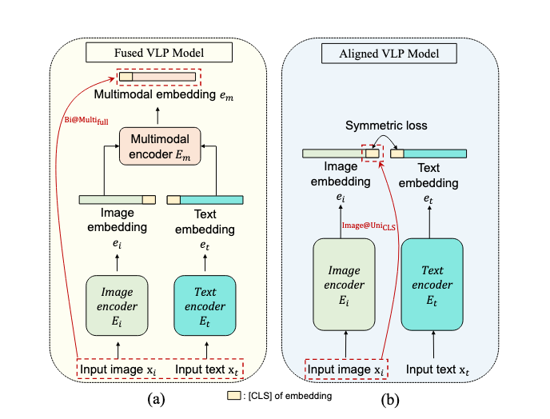
对于图像模态的优化 朝着原图和对抗图像KL散度最大的方向更新扰动 在单图像特征空间中
对于图像模态的优化 朝着原图和对抗图像KL散度最大的方向更新扰动 在图文混合特征空间中
单模态攻击
混合模态攻击
对于文本模态的优化 找到一个新的文本，让原始文本和新的文本在特征空间中距离最远的方向更新扰动
对于文本模态的优化 找到一个新的文本，让原始文本和新的文本在图文混合特征空间中距离最远的方向更新扰动
对于单模态攻击 对于图像模态，攻击整图embed>攻击CLS
对于文本模态，攻击文本embed<攻击CLS 对于混合模态攻击
不攻击CLS，对图像和文本都攻击全部embed
观察结论
单双流在面对混合模态攻击的鲁棒性差不多 在视觉模态中CLIP_vit的鲁棒性>CLIP_cnn

Slide 6
SGA

Slide 7
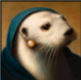
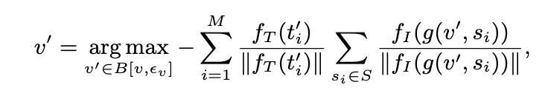
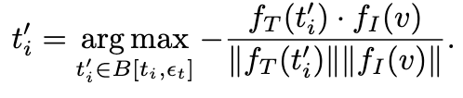
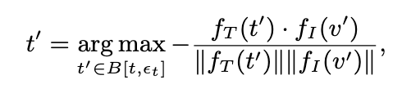
干净图像
干净文本
text
将一张图进行预处理变成一个集合 缩放、加噪等
选取一张图像的多个描述变成一个集合
干净文本集
text1
text2
text3
干净图像
预处理图像集
扰动文本集
a_text1
a_text2
atext3
第二步 根据对抗文本生成对抗图像 在允许的扰动幅度之下，最大化第一步生成的扰动文本和每一个缩放图像在特征空间下的余弦相似度来生成对抗图像
第一步 根据干净初始生成对抗文本 在允许的扰动幅度之下，最大化初始图像和每一个文本在特征空间下的余弦相似度来生成对抗文本
第三步 根据对抗图像集生成新的对抗文本 在允许的扰动幅度下最大化扰动图像集和新的扰动文本集的余弦相似度
扰动图像集
二次扰动文本集
a_text1
a_text2
atext3

Slide 8
TMM

Slide 9
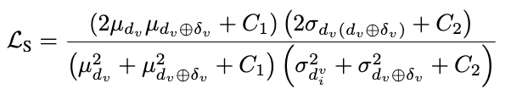



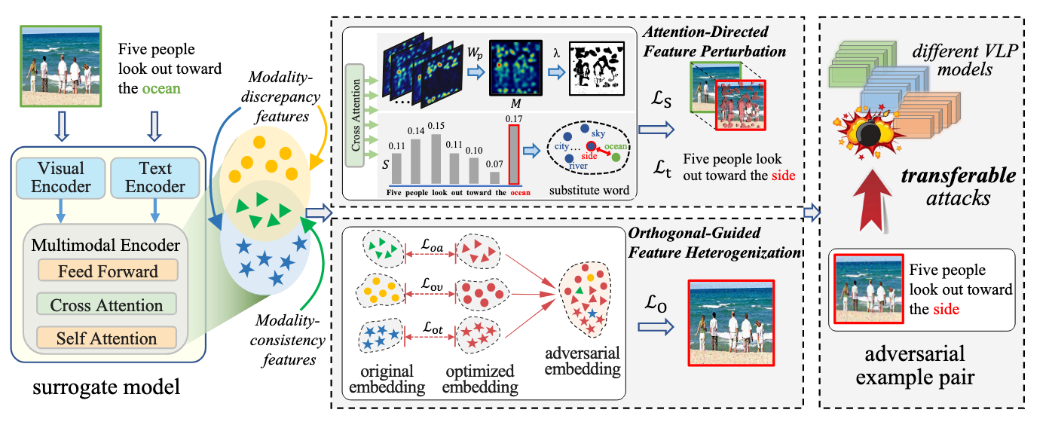
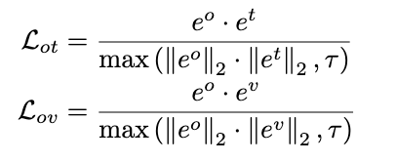


对于图像部分 对注意力得分高的区域添加更强的扰动 并引入SSIM损失来最小化结构相似度
总损失=OGFH损失+10*ADFP损失
对于文本部分 提取最高注意力得分的前n个词 使用使用 BertForMaskedLM 模型生成代替词
最大化SSIM损失 来最小化结构相似度
r(0~1)代表扰动的分配权重 关键区域添加(1-r)*关键区域像素所占比例的扰动 非关键区域添加r的扰动
结合所有头的注意力 分别得到图像还有文本的注意力得分
让扰动后的图像、文本、图像-文本和
初始的图像-文本尽可能正交

